Slide 1
Pemenuhan Kebutuhan Personal Hygiene
Oleh :
Mujahidatul Musfiroh

Slide 2
Prinsip Pemenuhan Personal Hygiene pada Ibu
Personal hygiene adalah salah satu kebutuhan dasar manusia yang harus terpenuhi
Personal hygiene merupakan tindakan perawatan kebersihan diri agar terjaga kesehatan diri dan tidak menyebabkan gangguan kenyamanan serta tidak menjadi media untuk menularkan kuman penyakit
Upaya untuk memelihara kebersihan tubuh dari ujung rambut sampai ujung kaki
Personal hygiene meliputi kebersihan badan, kebersihan gigi dan mulut, memakai pakaian bersih dan mencuci tangan

Slide 3
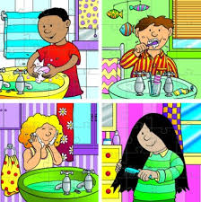
Personal Hygiene

Slide 4
Pengertian
Perawatan diri individu untuk mempertahankan kesehatannya yang dipengaruhi oleh nilai serta ketrampilan
Upaya individu dalam memelihara kebersihan diri meliputi mandi, kebersihan kulit, kebersihan rambut, kebersihan gigi dan mulut, kebersihan mata, kebersihan hidung, kebersihan telinga, kebersihan tangan dan kaki serta kebersihan genitalia

Slide 5
Faktor yang Mempengaruhi
Body image
Praktik sosial
Status sosial ekonomi
Pengetahuan

Slide 6
Tujuan
Mempertahankan kesehatan dan kebersihan kulit
Menurunkan risiko infeksi
Meningkatkan kenyamanan pasien
Meningkatkan self image

Slide 7
Tanda Pasien dengan Gangguan Personal Hygiene
Penampilan kumal dan tidak rapi
Badan bau
Rambut kumal, kotor dan berkutu
Kuku panjang dan kotor
Tubuh dipenuhi penyakit kulit

Slide 8
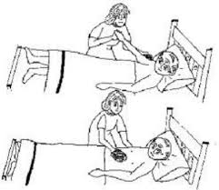
Memandikan

Slide 9
Pengertian
Tindakan perawatan yang dilakukan kepada klien yang tidak mampu mandi sendiri dengan cara memandikan di tempat tidur

Slide 10
Tujuan
Menjaga kebersihan tubuh klien
Mengurangi infeksi akibat kulit kotor
Memperlancar sistim peredaran darah
Menambah kenyamanan klien

Slide 11
Prinsip Kerja
Menjelaskan prosedur
Menjaga privasi
Mencuci tangan
Memakai sarung tangan
Mengatur posisi klien
Menyiapkan dan meletakkan peralatan
Memandikan klien
Merapikan alat
Mendokumentasikan tindakan

Slide 12
Evaluasi Tindakan
Kenyamanan dan keamanan pasien
Privasi pasien
Keurutan prosedur sesuai rasionalisasi
Kebersihan tubuh pasien

Slide 13
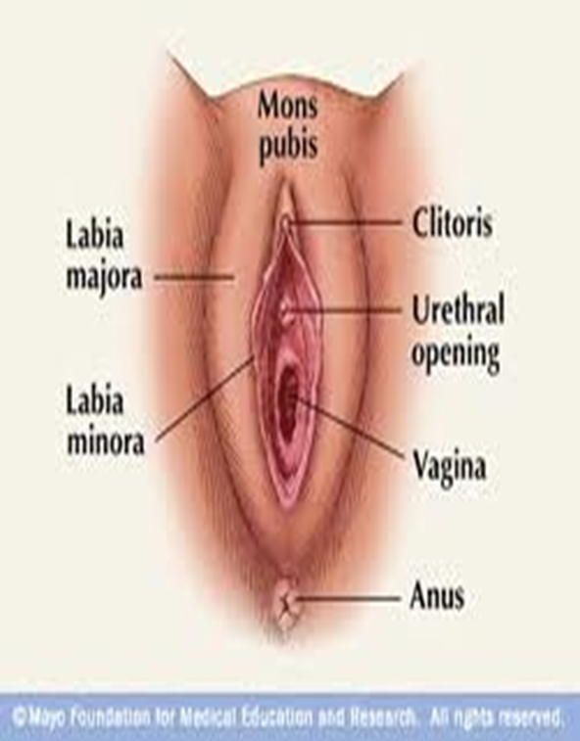
Vulva Hygiene

Slide 14
Pengertian
Tindakan membersihkan vulva dan daerah sekitarnya pada pasien wanita yang sedang nifas atau pasien yang tidak mampu melakukannya sendiri

Slide 15
Tujuan
Menjaga kebersihan vulva
Mencegah infeksi vulva
Memberikan rasa nyaman

Slide 16
Prinsip Kerja
Menjelaskan prosedur
Menjaga privasi
Mencuci tangan
Memakai sarung tangan
Mengatur posisi klien
Menyiapkan dan meletakkan peralatan
Membersihkan organ kelamin luar wanita
Merapikan alat
Mendokumentasikan tindakan

Slide 17
Prinsip Vulva Hygiene
Membasuh dari arah depan ke belakang
Membersihkan dan mengeringkan alat kelamin

Slide 18
Evaluasi Tindakan
Kondisi luka pada perineum (jika vulva hygiene pada masa nifas)
Kenyamanan pasien
Privasi pasien

Slide 19
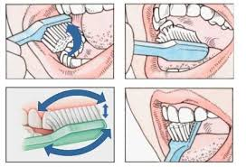
Kebersihan Mulut

Slide 20
Pengertian
Tindakan perawatan untuk mempertahankan kebersihan mulut dan gigi pada pasien sadar atau tidak sadar

Slide 21
Tujuan
Mencegah infeksi gusi dan gigi
Mempertahan kenyaman rongga mulut

Slide 22
Evaluasi Tindakan
Kesediaan pasien untuk dibantu atau melakukan sendiri
Kenyamanan pasien

Slide 23
TERIMA KASIH

